Slide 1

Итоги реализации
приоритетного регионального проекта
«Открытая система оплаты «Мой выбор» в 2023 году

Slide 2


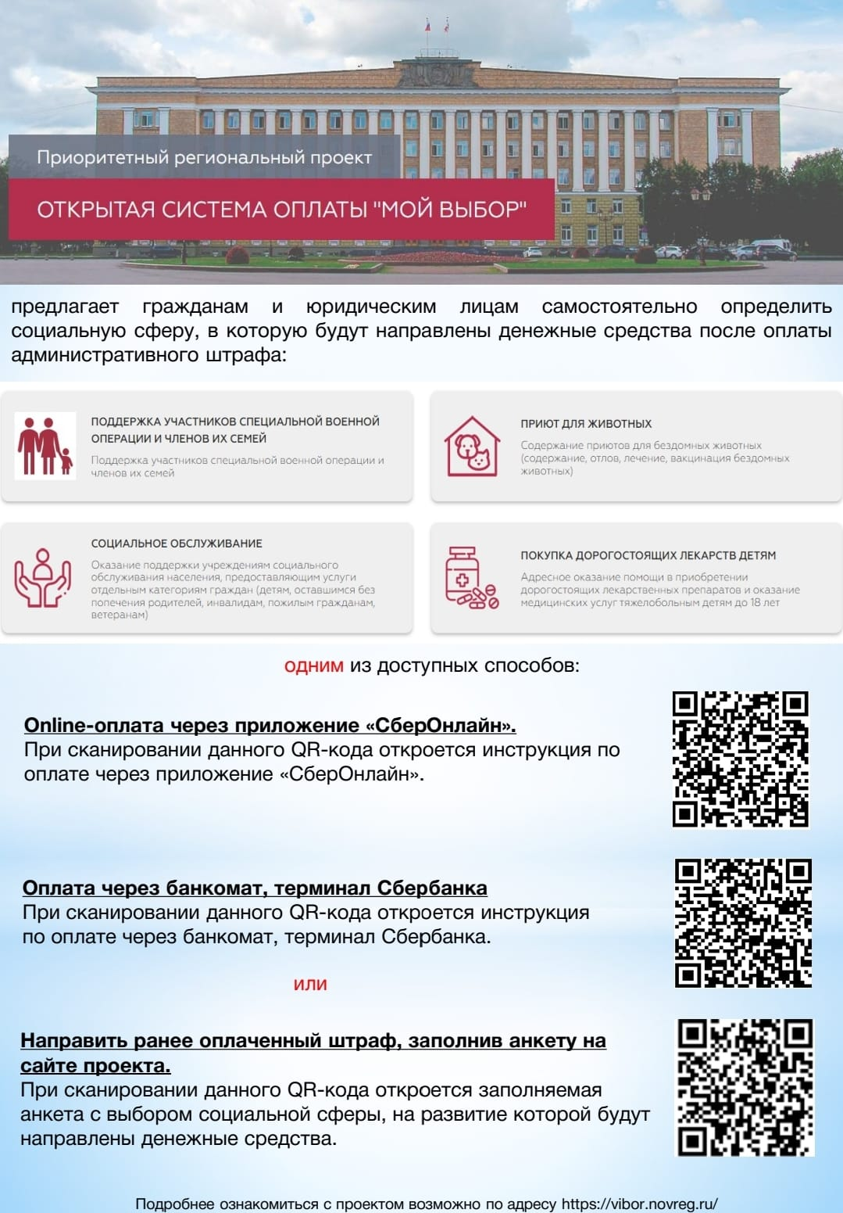

Цель и целевые показатели проекта
2
Цель проекта
Повышение открытости бюджетного процесса для населения в части распределения средств, поступающих от оплаты административных штрафов, накладываемых органами исполнительной власти и местного самоуправления Новгородской области к 2025 году
Достижение показателей проекта
 | план 2023 год | факт 2023 год | % достижения | план 2024 год
Освоение денежных средств, поступивших в рамках проекта, % | 100 | 100 | 100 | 100
Увеличение количества способов для оплаты штрафа в рамках проекта, ед. | 4 | 4 | 100 | 5
фото/инфографика

Slide 3


Результаты реализации проекта
3
Приют для бездомных животных (216 050 руб.)
Пестовским районом заключены 2 дополнительных контракта на выполнение мероприятий по обращению с животными без владельцев на общую сумму
216 050 рублей. В рамках контрактов произведен отлов, содержание, лечение и вакцинация 14 собак
За 2023 год в рамках проекта поступило
1 418 600 руб.
из возможных
1 858 800 руб.
Приобретение лекарств тяжелобольным детям (515 250 руб.)
Проведена закупка лекарственного препарата «Адалимумаб» на сумму 515 250 рублей для лечения ребенка из Великого Новгорода, страдающего аутоиммунным заболеванием (ревматоидный артрит)
Поддержка участников СВО и членов их семей (643 850 руб.)
643 850 рублей направлено на поддержку участников специальной военной операции (6 семей получили единовременные выплаты)
Помощь учреждениям соцобслуживания (43 450 руб.)
43 450 рублей направлены в ОБУСО «Детский дом-интернат им. Ушинского».
Учреждением для воспитанников приобретено постельное белье

Slide 4


Ключевые задачи на 2024 год
4
Совершенствование механизма распределения денежных средств на необеспеченные плановым финансированием мероприятия на текущий год
Увеличение количества банков, позволяющих принять участие в проекте (АО «Тинькофф Банк»)
Размещение информации о проекте на портале Госуслуг
фото/инфографика
Участие в форуме «Сильные идеи для нового времени»
Оптимизация официального сайта проекта

